Slide 1
LAB07_312651057 吳鴻明

Slide 2
實驗目的

Slide 3
將ARM環境建立起來，並成功跑出hello world。

Slide 4
實驗程式碼

Slide 5
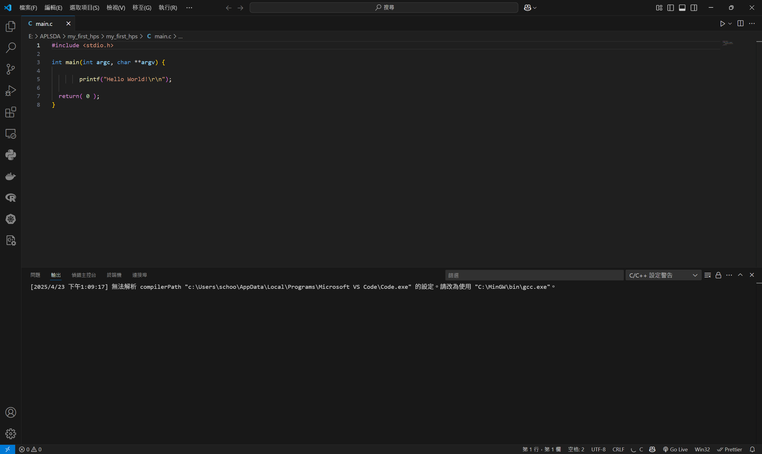

Slide 6
實驗結果照片

Slide 7
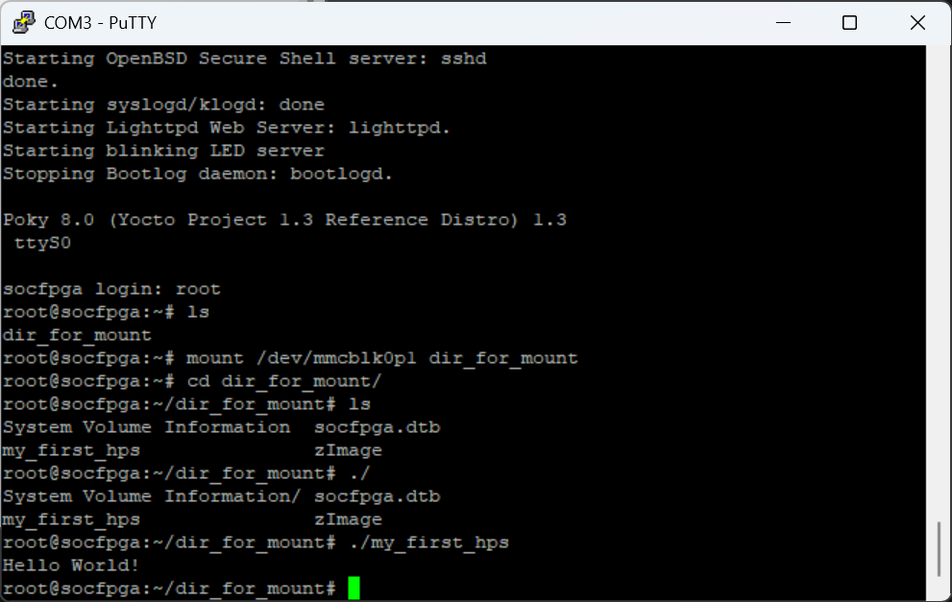

Slide 8
問題與討論

Slide 9
問題 : 在安裝環境時出現諸多問題，如makefile無法編譯c等。
討論 : 經過排查後，發覺是環境沒有安裝好。

